Slide 1





CHÀO MỪNG QUÝ THẦY CÔ
VỀ DỰ GIỜ LỚP 1C
MÔN: TOÁN

Slide 2

KHỞI ĐỘNG
PLAY

Slide 3






TÌM BỂ CHO CÁ
1
2
3
4

Slide 4

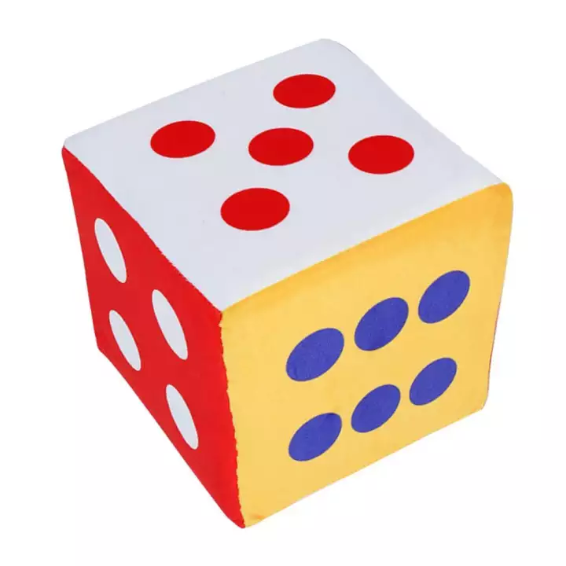


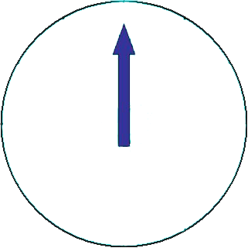

Mặt trên xúc xắc có mấy chấm?
HẾT GIỜ
A
5
B
6
C
4
D
3

Slide 5

Chọn kết quả phù hợp với tranh:
HẾT GIỜ
A
Con mèo ở trên bàn.
B
Con mèo ở trước quả táo.
C
Con mèo ở trên quyển vở.
D
Con mèo ở dưới bàn.

Slide 6



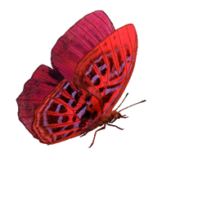
Chọn câu trả lời đúng
HẾT GIỜ
A
Bướm đỏ ở trên cùng.
B
Bướm xanh ở trên cùng.
C
Bướm vàng ở trên cùng.
D
Bướm vàng ở trên bướm xanh.

Slide 7


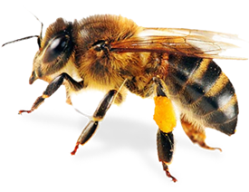
Chọn câu trả lời đúng
HẾT GIỜ
A
Con bướm bay sau cùng.
B
Con chim bay trước con bướm.
C
Con chim bay trước con ong.
D
Con ong bay ở giữa.

Slide 9

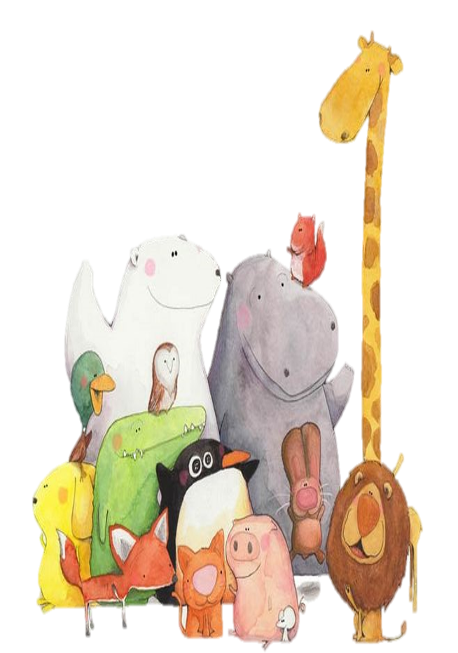

Toán
Bài 15: Vị trí định hướng trong không gian
Tiết 2: Phải - Trái

Slide 10


YÊU CẦU CẦN ĐẠT
1.Có nhận biết ban đầu về định hướng
không gian: phải, trái, ở giữa.
2. Xác định được vị trí
giữa các hình
3. Gắn định hướng không gian
với vị trí các đồ vật thực tế.

Slide 11
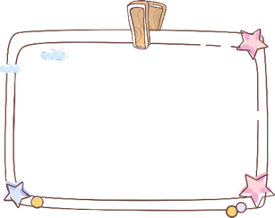

HOẠT ĐỘNG
KHÁM PHÁ
HOẠT ĐỘNG
LUYỆN TẬP

Slide 12




I. Khám phá
a)
- Bên phải là rùa.
- Bên trái là thỏ.

Slide 13
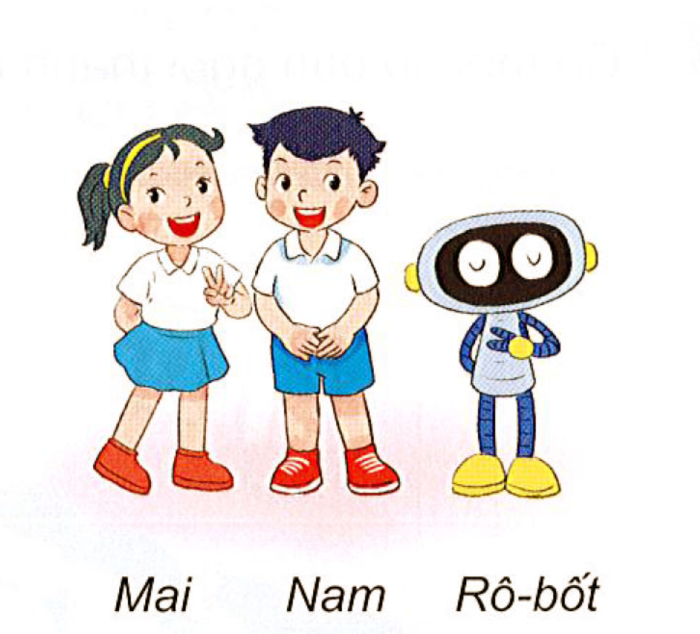
I. Khám phá
Thứ hai
Thứ nhất
Thứ ba
Từ trái sang phải: thứ nhất là Mai, thứ hai là Nam và thứ ba là Rô-bốt.

Slide 14
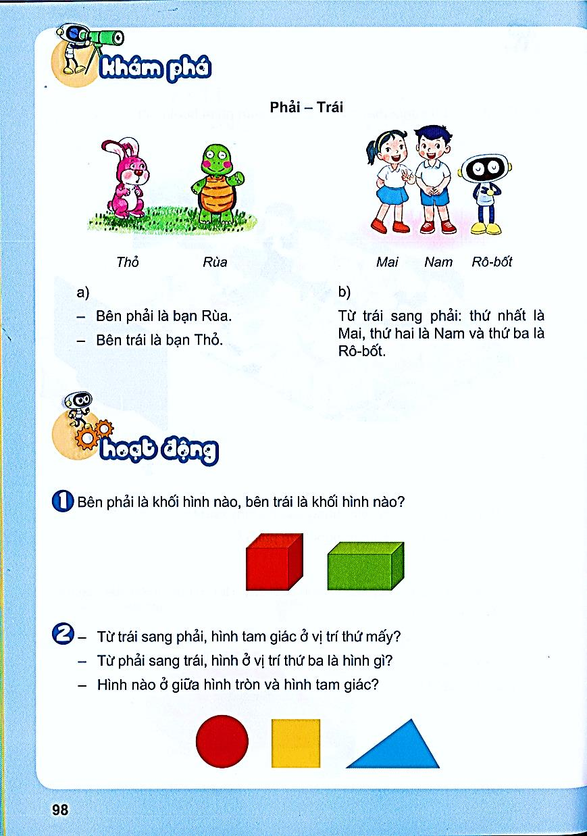
II. Hoạt động
1. Bên phải là khối hình nào, bên trái là khối hình nào?
Khối lập phương
Khối hình
hộp chữ nhật
Bên trái
Bên phải

Slide 15

II. Hoạt động
2
- Từ trái sang phải, hình tam giác ở vị trí thứ mấy?
- Từ phải sang trái, hình ở vị trí thứ ba là hình gì?
- Hình nào ở giữa hình tròn và hình tam giác?

Slide 16
II. Hoạt động
Thứ ba
2
Hình tròn
Hình vuông
Hình tam giác
- Từ trái sang phải, hình tam giác ở vị trí thứ mấy?

Slide 17
II. Hoạt động
Thứ ba
2
- Từ phải sang trái, hình ở vị trí thứ ba là hình gì?

Slide 18
II. Hoạt động
2
Hình nào ở giữa hình tròn và hình tam giác?

Slide 19
GIẢI LAO

Slide 20

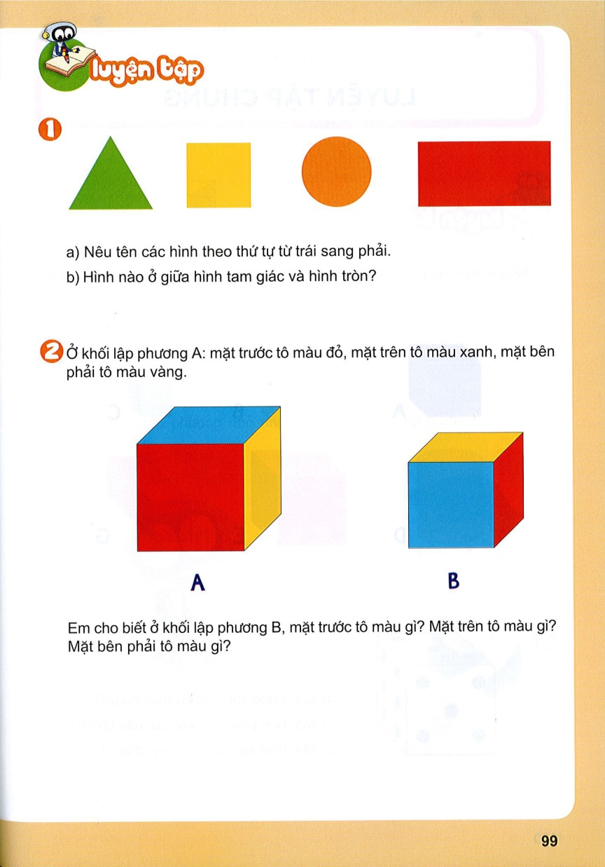
III. Luyện tập
1
Hình tam giác
Hình vuông
Hình tròn
Hình chữ nhật
a) Nêu tên các hình theo thứ tự từ trái sang phải?

Slide 21
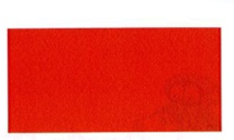
III. Luyện tập
1
b) Hình nào ở giữa hình tam giác và hình tròn?

Slide 22
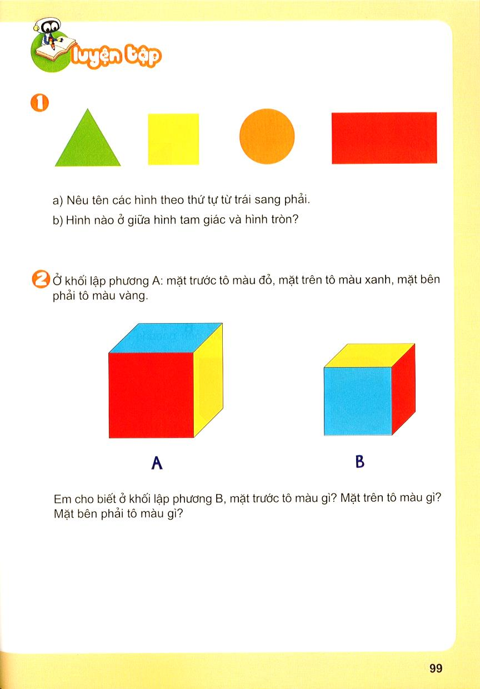
III. Luyện tập
2
Ở khối lập phương A: mặt trước tô màu đỏ, mặt trên tô màu xanh, mặt bên phải tô màu vàng.
Em cho biết ở khối lập phương B, mặt trước tô màu gì? Mặt trên tô màu gì? Mặt bên phải tô màu gì?

Slide 23
III. Luyện tập
2
Ở khối lập phương A: mặt trước tô màu đỏ, mặt trên tô màu xanh, mặt bên phải tô màu vàng.

Slide 24
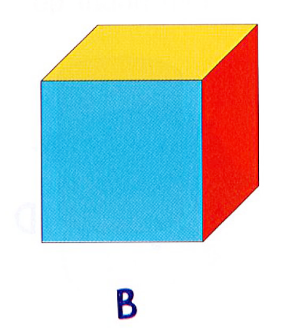
III. Luyện tập
2
Em cho biết ở khối lập phương B, mặt trước tô màu gì? Mặt trên tô màu gì? Mặt bên phải tô màu gì?
Mặt trên
Mặt bên phải
Mặt trước

Slide 25


Slide 26


Củng cố - Dặn dò
- Tìm thêm các ví dụ xác định vị trí trong không gian phải, trái, ở giữa.
- Chuẩn bị bài sau : Luyện tập chung

Slide 27
